Slide 1
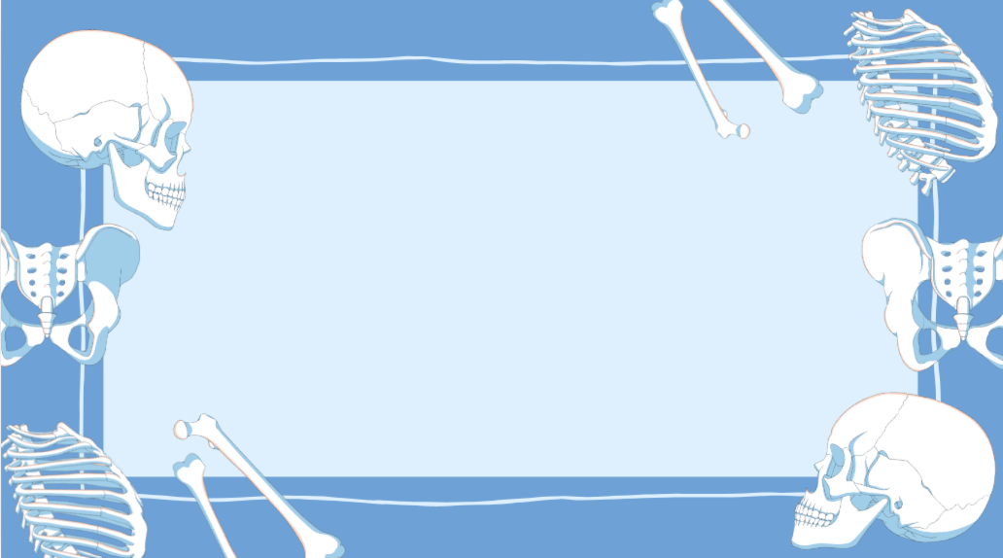

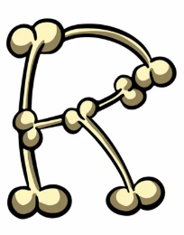
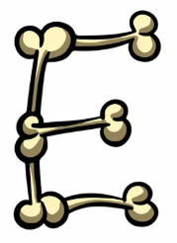
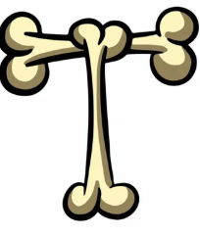



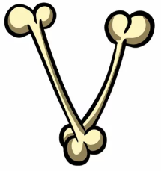


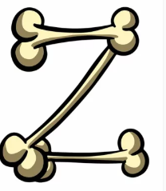






Slide 2
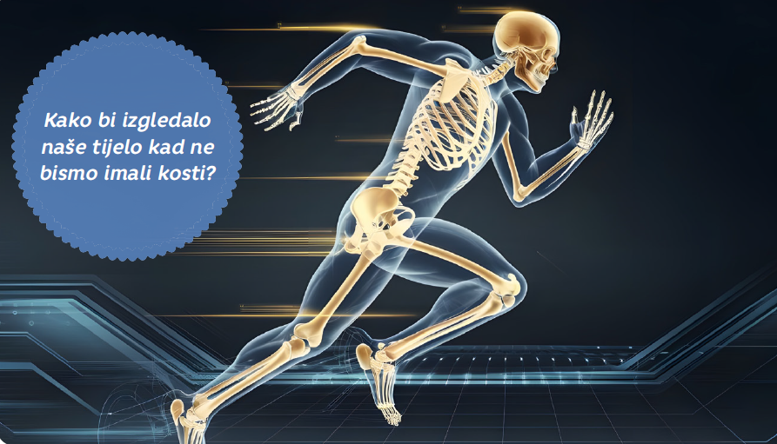

Slide 3
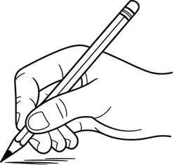
1.5. KRETANJE U SLUŽBI ZDRAVLJA
Precrtaj/zalijepi prikaz u bilježnicu. Tijekom sata popunjavaj prazne prostore.
____________ dio organa za kretanje
ULOGE:
-
-
-
-
-
-
-
VEZE MEĐU KOSTIMA:
-
-
-
KOSTUR
CJELINE
KOSTI _________
KOSTI __________
KOSTI _________

Slide 4
1.5. KRETANJE U SLUŽBI ZDRAVLJA
KOŠTANI SUSTAV – POVEZANOST GRAĐE I ULOGE
SUSTAV ORGANA ZA KRETANJE
građen od
usklađenim djelovanjem
KOSTI
MIŠIĆA
- pasivni dio sustava organa za kretanje
nastaje
- aktivni pokretači tijela
bez djelovanja mišića
- tetivama povezani s kostima
POKRET
nepokretan
- stezanjem i opuštanjem pokreću kosti i cijelo tijelo

Slide 5
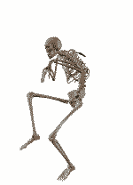
1.5. KRETANJE U SLUŽBI ZDRAVLJA
pasivni dio sustava organa za kretanje
grade ga kosti, hrskavica i ligamenti
daje potporu i oblik tijelu
sudjeluje u kretanju
štiti unutarnje organe
omogućuje uspravan položaj
KOSTUR
ČOVJEKA
sudjeluje u stvaranju krvnih stanica
regulira udio minerala (Ca, P) u organizmu

Slide 6
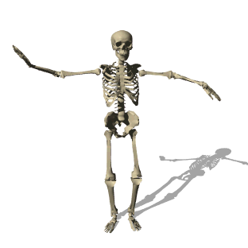
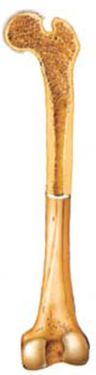
1.5. KRETANJE U SLUŽBI ZDRAVLJA
Za svaki oblik kosti navedi po jednu kost kostura koja mu pripada.
PODJELA KOSTI
POLOŽAJ U TIJELU
OBLIK
KOSTI GLAVE
PLOSNATE/ŠIROKE
KRATKE/KUBIČNE
KOSTI TRUPA
DUGE/CJEVASTE
KOSTI UDOVA
NEPRAVILNE

Slide 7

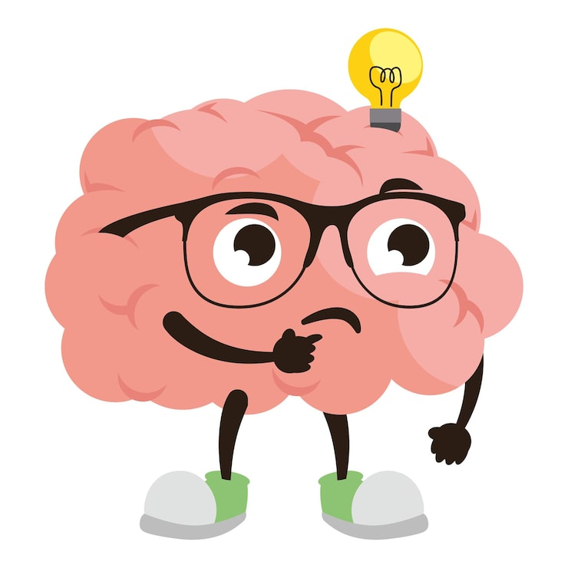
1.5. KRETANJE U SLUŽBI ZDRAVLJA
A
B
Imenujte kosti prikazane slovima.
C
D
F
E
G
H
L
I
J
M
Riješi RB:
str. 33,
zadatak 6.
K
N
O
P
R
S

Slide 8
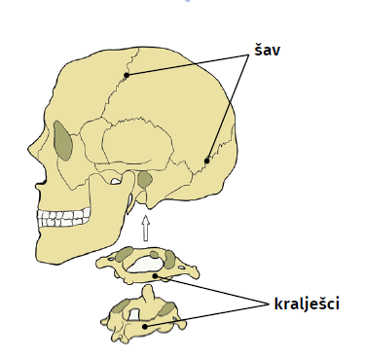
1.5. KRETANJE U SLUŽBI ZDRAVLJA
Donja česljust jedina je pokretna kost glave. Zašto je važno da donja čeljust bude pokretna?
KOSTI GLAVE
KOSTI LUBANJE
KOSTI LICA
štite mozak i osjetilne organe smještene u glavi
kosti lubanje povezane ŠAVOVIMA
donja čeljust - pokretna
kralježnicom povezane s ostatkom kostura
Sinusi – zračne šupljine unutar
pojedinih kostiju lubanje, povezani
su s nosnom šupljinom (izmjena zraka
i otjecanje sluzi)
kosti lubanje
kosti
lica

Slide 9
1.5. KRETANJE U SLUŽBI ZDRAVLJA
Zašto je važno da su rebra i prsna kost povezani hrskavicom?
KRALJEŽNICA
PRSNI KOŠ
RAMENI POJAS
ZDJELIČNI POJAS
KOSTI TRUPA
PRSNI KOŠ
ključna kost
lopatica
štiti unutarnje organe (pluća i srce)
sudjeluje u disanju
prsna kost + 12 pari rebara
lopatica + ključna kost = rameni pojas
prsna kost
rebra
hraskavica → polupomična veza
Prsni koš i rameni pojas

Slide 10
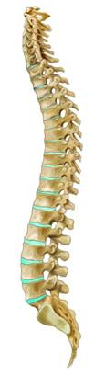
1.5. KRETANJE U SLUŽBI ZDRAVLJA
KRALJEŽNICA
KOSTI TRUPA
glavni oslonac tijela
povezuje kosti trupa s kostima glave i udova
čine je 33-34 kosti→ kralješci →srasli pa tvore križnu i trtičnu kost→ nepomična veza
blago savinuta u obliku dvostrukog slova S
- pritisak mase tijela na kralježnicu
jednoliko raspoređen
- ugodno kretanje
vratni (7)
prsni (12)
slabinski (5)
križna kost (5 sraslih kralježaka)
trtična kost (4 srasla kralješka)
kralješci
nisu čvrsto srasle s kralješcima pa omogućuju savitljivost kralježnice
hrskavične pločice (diskovi)
primjer polupomične veze
smanjuju trenje među kralješcima uzrokovano kretanjem

Slide 11
1.5. KRETANJE U SLUŽBI ZDRAVLJA
KOSTI TRUPA
ZDJELIČNI POJAS
završni dio kostiju trupa
lijeva i desna kost zdjelice vezane na križnu kost
djelomična zaštita spolnih, probavnih i mokraćnih organa
zdjelica
križna kost
trtična kost
Zašto žene imaju širu i pliću zdjelicu nego muškarci?
Zdjelični pojas

Slide 12
1.5. KRETANJE U SLUŽBI ZDRAVLJA
KOSTI RUKU
KOSTI UDOVA
KOSTI NOGU
kosti ruku → pokretna veza ZGLOB →RAMENI POJAS
kosti nogu → zglob→ ZDJELIČNI POJAS
kosti ramenog pojasa
nadlaktica
kosti zdjeličnog
pojasa
kosti podlaktice
Uloga palca u funkciji šake
RB, str. 32,
zadatak 1.
šaka
bedrena kost
kosti potkoljenice
stopalo

Slide 13
1.5. KRETANJE U SLUŽBI ZDRAVLJA
pasivni
____________ dio organa za kretanje
-
-
-
-
-
-
ULOGE:
sudjeluje u kretanju
daje oblik i potporu tijelu
štiti unutarnje organe
omogućuje uspravan položaj
sudjeluje u stvaranje krvnih stanica
regulira udio minerala u organizmu
SPOJEVI MEĐU KOSTIMA:
-
-
-
KOSTUR
šav – nepomična veza
zglob – pomična veza
hrskavica
CJELINE
kosti ruku
kosti nogu
kosti lubanje
kosti lica
GLAVE
UDOVA
KOSTI ______
KOSTI _______
TRUPA
KOSTI _______
prsni koš kralježnica
zdjelični pojas rameni pojas

Slide 14
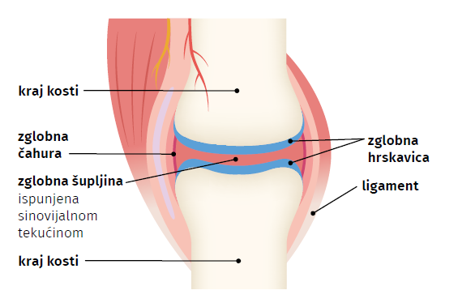
1.5. KRETANJE U SLUŽBI ZDRAVLJA
ZGLOB – krajevi dviju kosti (zglobne plohe) priljubljeni ili utisnuti jedan u drugi
kuglasti → rame, kuk
kutni → lakat
smanjuje trenje pri pokretu
Riješi RB
str. 33,
zadatak 5.
izlučuje sinovijalnu tekućinu
podmazuje zglobove,
smanjuje trenje,
opskrbljuje hrskavicu hranjivim tvarima
čvrstoća i stabilnost zgloba

Slide 15
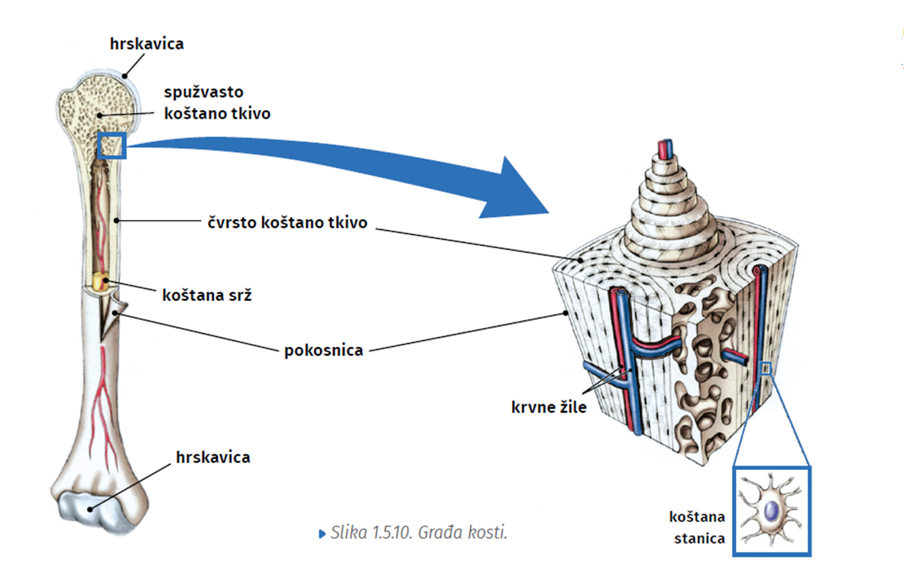
1.5. KRETANJE U SLUŽBI ZDRAVLJA
Aktivnost: pišem priču
Pročitajte tekst iz udžbenika odlomak „Građa kostiju” str. 53.-54.
Napišite priču o građi kosti koristeći sljedeće pojmove neovisno o redoslijedu:
pokosnica
čvrsto koštano tkivo
spužvasto koštano tkivo
kanalići
koštana srž
krvne žile
hrskavica
GRAĐA KOSTIJU
Jesu li kosti žive ili mrtve strukture?

Slide 16
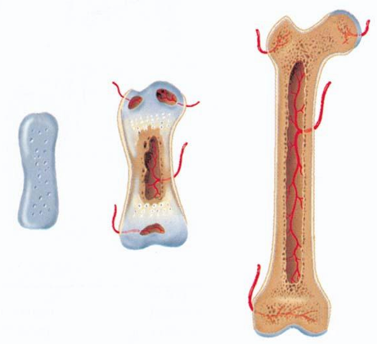
1.5. KRETANJE U SLUŽBI ZDRAVLJA
RAZVOJ I OBNOVA KOSTIJU
odrasla osoba
nerođeno dijete
OKOŠTAVANJE
- zamjena hrskavičnog tkiva koštanim tkivom
- traje približno do 25. godine života
kostur grade meko hrskavično i vezivno tkivo
Zašto je pri padu djeteta manja mogućnost prijeloma kostiju, nego pri padu odrasle starije osobe?
kostur gradi koštano tkivo

Slide 17

1.5. KRETANJE U SLUŽBI ZDRAVLJA
REFLEKSIJA
Razmisli i riješi sljedeće zadatke:
1. Zamisli da je kost samo „mrtva struktura“ koja služi isključivo kao potpora tijelu.
Objasni zašto je ova tvrdnja netočna, koristeći svoje znanje o građi kosti.
2. Objasni kako građa kosti omogućuje:
  a. rast
  b. obnavljanje nakon prijeloma.
3. Što bi se dogodilo s kostima kad ne bi postojale krvne žile u njima?
Kako bi to utjecalo na cijeli organizam?
Riješi RB,
str. 32. zadaci 2. i 3.
str. 33. zadatak 4.

Slide 18

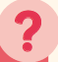
1.5. KRETANJE U SLUŽBI ZDRAVLJA
Udžbenik
Znam li odgovoriti? str. 55.
(domaća zadaća)

Slide 19
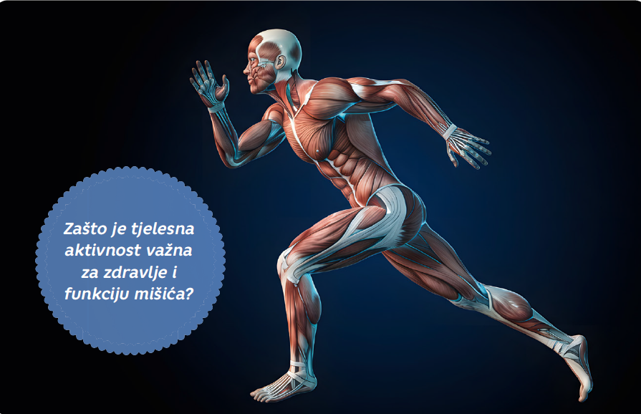
1.5. KRETANJE U SLUŽBI ZDRAVLJA

Slide 20
1.5. KRETANJE U SLUŽBI ZDRAVLJA
___________ pokretači organa za kretanje
Precrtaj/zalijepi prikaz u bilježnicu. Tijekom sata popunjavaj prazne prostore.
ULOGE:
-
-
-
-
SVOJSTVA:
- stezanje i opuštanje
________________
- reagiranje na podražaj
_____________________
MIŠIĆI
VRSTE MIŠIĆA
pod utjecajem naše volje
nisu pod utjecajem naše volje

Slide 21
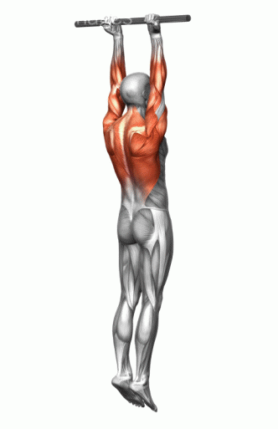
1.5. KRETANJE U SLUŽBI ZDRAVLJA
MIŠIĆNI SUSTAV – POVEZANOST GRAĐE I ULOGE
aktivni pokretači organa za kretanje
Mikroskopiranje trajnog mikroskopskog preparata
RB, str. 35,
zadatak 1.
omogućuju rad brojnih unutarnjih organa
pokreću tijelo
daju oblik tijelu
održavaju određeni položaj tijela
MIŠIĆI

Slide 22
1.5. KRETANJE U SLUŽBI ZDRAVLJA
VRSTE MIŠIĆA
POPREČNO-PRUGASTI
GLATKI
SRČANI
razlika po građi i ulozi koju obavljaju

Slide 23
1.5. KRETANJE U SLUŽBI ZDRAVLJA
POPREČNO-PRUGASTI MIŠIĆI
povezani s kostima
sudjeluju u pokretanju tijela (kontrakcija i relaksacija)
podjela prema položaju u tijelu:
a. mišići glave b. mišići trupa c. mišići ruku i nogu
građeni od poprečno-prugastog mišićnog tkiva
pod utjecajem naše volje

Slide 24
1.5. KRETANJE U SLUŽBI ZDRAVLJA
tetive
POPREČNO-PRUGASTI MIŠIĆI
biceps
najčešće su vretenastog oblika
tetivama pričvršćeni za kosti
razlikujemo: dvoglave (bicepse), troglave (tricepse) i četveroglave (kvadricepse) mišiće
triceps
Prouči sliku i objasni građu mišića. Pri tome se posluži udžbenikom.
Koja je uloga krvnih žila i živaca između snopića mišića?

Slide 25
1.5. KRETANJE U SLUŽBI ZDRAVLJA
stezanje mišića (kontrakcija)
Na primjeru prikazane slike objasni kako nastaje pokret.
mišić (biceps) se skrati i povuče krajeve kosti s kojima je povezan tetivama
biceps se produlji
MIŠIĆI
mišić (triceps) se
produlji
triceps se skrati
sposobnost
STEZANJA i OPUŠTANJA
PODIZANJE PODLAKTICE
SPUŠTANJE PODLAKTICE
svojstvo ELASTIČNOSTI
opuštanje mišića (relaksacija)

Slide 26
1.5. KRETANJE U SLUŽBI ZDRAVLJA
radom mišića upravlja živčani sustav
mozak i leđna moždina
Riješi RB, str. 35,
zadatak 3.
živčana stanica
podražaj
mišić reagira na podražaj
svojstvo PODRAŽLJIVOSTI

Slide 27
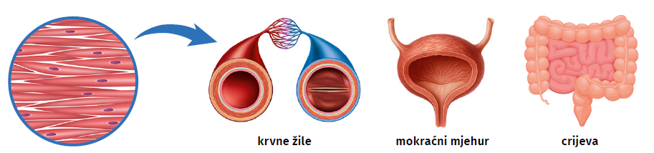
1.5. KRETANJE U SLUŽBI ZDRAVLJA
GLATKI MIŠIĆI
građeni od glatkog mišićnog tkiva
izgrađuje stijenke unutarnjih organa (npr. želudca, crijeva, mokraćnog mjehura)
svojim djelovanjem omogućuju stezanje i opuštanje stijenki unutarnjih organa
rad glatkog mišićnog tkiva nije pod utjecajem naše volje
mogu dugo održavati napetost bez zamora (pokretanje hrane kroz probavni sustav (peristaltika) ili reguliranje protoka krvi stezanjem i širenjem krvnih žila)

Slide 28
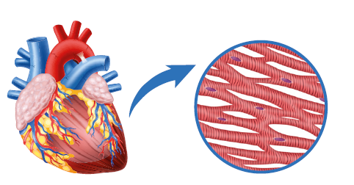
1.5. KRETANJE U SLUŽBI ZDRAVLJA
SRČANI MIŠIĆ
izgrađuje srce
omogućuje stezanje i opuštanje srca i pumpanje krvi kroz krvne žile
rad srčanog mišića nije pod utjecajem naše volje, već se odvija automatski
srčano mišićno tkivo radi cijeli život bez prestanka

Slide 29

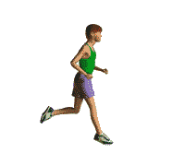
1.5. KRETANJE U SLUŽBI ZDRAVLJA
krv
MIŠIĆI
donosi
za rad potrebna
kisik i hranjive tvari
ENERGIJA
oslobađa se
AEROBNIM DISANJEM
ANAEROBNIM DISANJEM
- mišićna aktivnost je umjerena (npr. hodanje)
- možemo ju izvoditi duže vrijeme bez osjeta umora
- mišićna aktivnost je snažna i naporna (npr. trčanje)
- možemo ju izvoditi kreće vrijeme

Slide 30
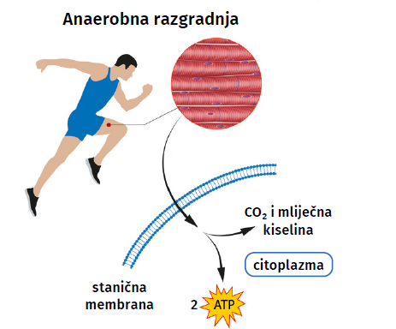
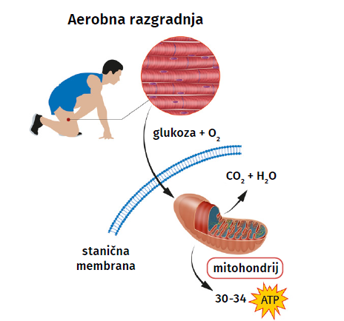
1.5. KRETANJE U SLUŽBI ZDRAVLJA
Aktivnost: Vennov dijagram
Radom u paru usporedite aerobnu i anaerobnu razgradnju promatrajući priložene slike. Po potrebi se poslužite udžbenikom.
Riješi RB, str. 36,
zadaci 4. - 6.

Slide 31
1.5. KRETANJE U SLUŽBI ZDRAVLJA
GLATKI MIŠIĆI
rade sporije
troše MANJE energije
neprestano održavanje organa (npr. crijeva)
POPREČNOPRUGASTI MIŠIĆI
rade brže
troše VIŠE energije
SRČANI MIŠIĆI
zbog posebne građe srce neprekinuto radi tijekom cijeloga života
KONDICIJA
povećani broj mitohondrija u mišićnim stanicama
stalna mišićna aktivnost
+
=
pravilna prehrana
povećana mišićna masa
povećana prokrvljenost mišićnog tkiva

Slide 32
1.5. KRETANJE U SLUŽBI ZDRAVLJA
aktivni
___________ pokretači organa za kretanje
ULOGE:
-
-
-
-
SVOJSTVA:
- stezanje i opuštanje
________________
- reagiranje na podražaj
_____________________
pokreću tijelo
daju oblik tijelu
održavaju određeni položaj tijela
sudjeluju u radu brojnih
unutarnjih organa
MIŠIĆI
ELASTIČNOST
VRSTE MIŠIĆA
PODRAŽLJIVOST
POPREČNO-PRUGASTI
GLATKI
SRČANI
pod utjecajem naše volje
nisu pod utjecajem naše volje

Slide 33
1.5. KRETANJE U SLUŽBI ZDRAVLJA
REFLEKSIJA
Mini provjera znanja.
Zaokruži jedan točan odgovor.
1. Koja vrsta mišića je pod utjecajem naše volje?
A) mišić jezika
B) srčani mišić
C) mišići želudca
D) mišići maternice
2. Gdje se nalaze glatki mišići?
A) u kostima
B) u stijenkama unutarnjih organa
C) u srcu
D) u tetivama
3. Koja je glavna funkcija ATP-a u mišiću?
A) pohrana kisika
B) prijenos živčanih impulsa
C) osiguravanje energije za kontrakciju
D) izgradnja proteina
4. Mišićno vlakno je:
A) vrsta tetive
B) vrsta živca
C) mišićna stanica
D) dio kosti
5. Dugotrajnim treningom dolazi do:
A) smanjenja broja mišićnih vlakana
B) povećanja mišićne mase
C) nestanka mitohondrija
D) smanjenja snage

Slide 34
1.5. KRETANJE U SLUŽBI ZDRAVLJA
Udžbenik
Znam li odgovoriti? str. 60.
(domaća zadaća)

